Slide 1
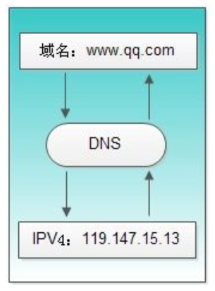
什么是DNS?
DNS( Domain Name System)是“域名系统”的英文缩写，是一种组织成域层次结构的计算机和网络服务命名系统，它用于TCP/IP网络，它所提供的服务是用来将主机名和域名转换为IP地址的工作。
基本工作原理如图：

Slide 2
为什么需要DNS解析域名为IP地址？
网络通讯大部分是基于TCP/IP的，而TCP/IP是基于IP地址的，所以计算机在网络上进行通讯时只能识别如“202.96.134.133”之类的IP地址，而不能认识域名。我们无法记住10个以上IP地址的网站，所以我们访问网站时，更多的是在浏览器地址栏中输入域名，就能看到所需要的页面，这是因为有一个叫“DNS服务器”的计算机自动把我们的域名“翻译”成了相应的IP地址，然后调出IP地址所对应的网页。

Slide 3
DNS 的过程？
DNS是应用层协议，事实上他是为其他应用层协议工作的，包括不限于HTTP和SMTP以及FTP，用于将用户提供的主机名解析为ip地址。
具体过程如下：
①用户主机上运行着DNS的客户端，就是我们的PC机或者手机客户端运行着DNS客户端了
②浏览器将接收到的url中抽取出域名字段，就是访问的主机名，比如http://www.baidu.com/ 并将这个主机名传送给DNS应用的客户端
③DNS客户机端向DNS服务器端发送一份查询报文，报文中包含着要访问的主机名字段（中间包括一些列缓存查询以及分布式DNS集群的工作）
④该DNS客户机最终会收到一份回答报文，其中包含有该主机名对应的IP地址
⑤一旦该浏览器收到来自DNS的IP地址，就可以向该IP地址定位的HTTP服务器发起TCP连接

Slide 4
一、域名解析
为了方便记忆，网站都是注册了一个域名，通过域名来访问网站。访问网站内容，实际是通过访问IP地址实现的，所以在域名和IP之前存在一种对应关系，而域名解析服务器即DNS服务器则完成将域名翻译成IP地址的任务。
对于用户来说，永远不需要关心访问的IP地址是多少，只需要输入域名即可，所以当IP发生变化时对用户没有一点影响，这就是动态域名解析。域名服务器承载着IP与域名的管理工作和解析工作，当域名对应的IP出现变化时，域名服务器需要重新进行配置。
动态域名：域名对应的IP地址不是固定的，是变化的，当IP变化后，计算机的域名软件会将新的IP发送到域名服务器，域名服务器进行配置更新。
静态域名：域名对应的IP地址是固定的。

Slide 5
二、域名缓存即DNS缓存
为了增加访问效率，计算机有域名缓存机制，当访问过某个网站并得到其IP后，会将其域名和IP缓存下来，下一次访问的时候，就不需要再请求域名服务器获取IP，直接使用缓存中的IP，提高了响应的速度。当然缓存是有有效时间的，当过了有效时间后，再次请求网站，还是需要先请求域名解析。
但是域名缓存机制也可能会带来麻烦。例如IP已变化了，仍然使用缓存中的IP来访问，将会访问失败。再如 同一个域名在内网和外网访问时所对应的IP是不同的，如在外网访问时通过外网IP映射到内网的IP。同一台电脑在外网环境下访问了此域名，再换到内网来访问此域名，在DNS缓存的作用下，也会去访问外网的IP，导致访问失败。根据情况，可以手动清除DNS缓存或者禁止DNS缓存机制。
ipconfig/displaydns －查看被缓存的域名解析
ipconfig/flushdns －清空DNS缓存

Slide 6
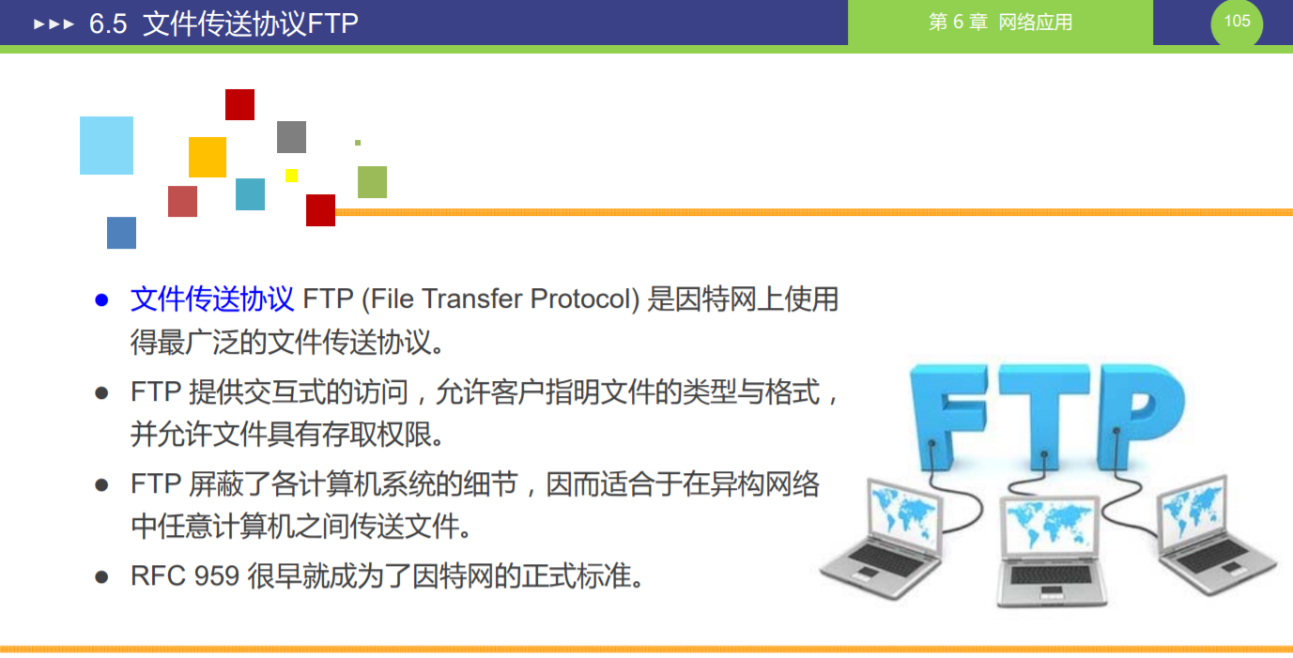

Slide 7
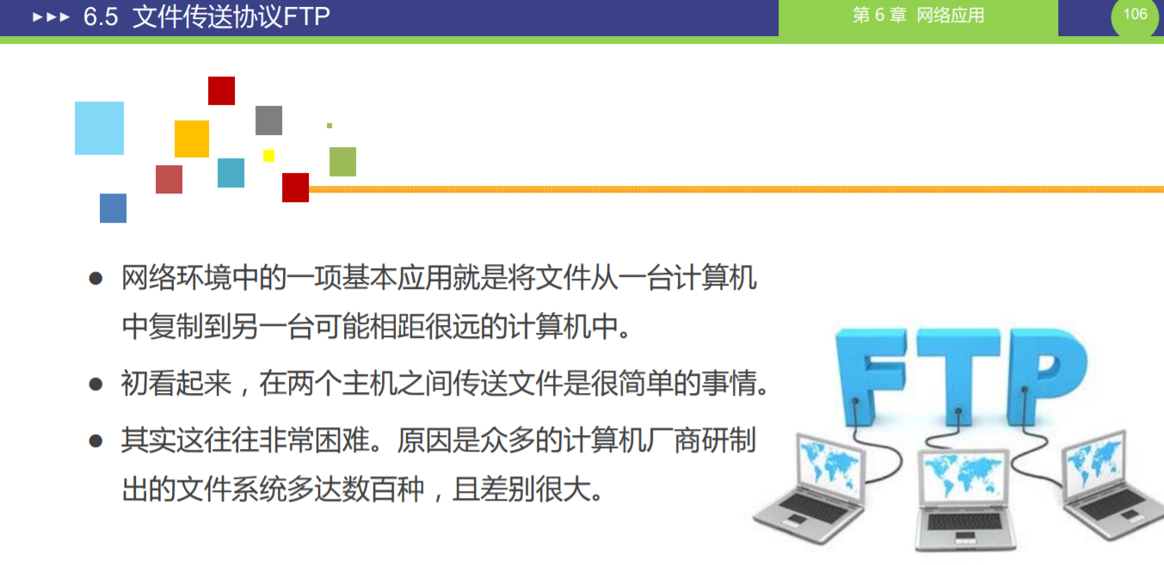

Slide 8
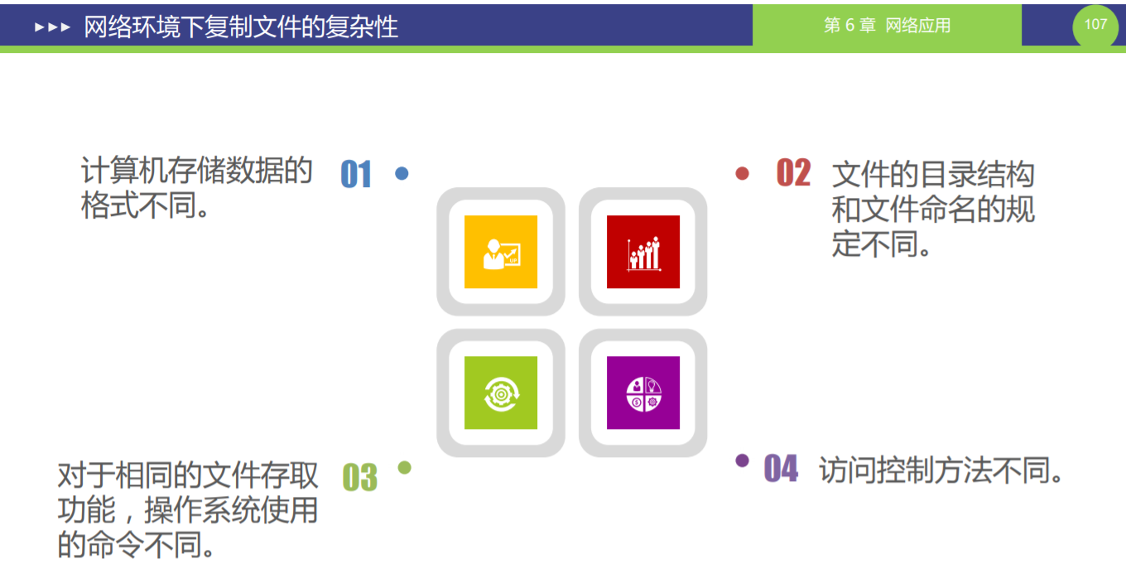

Slide 9
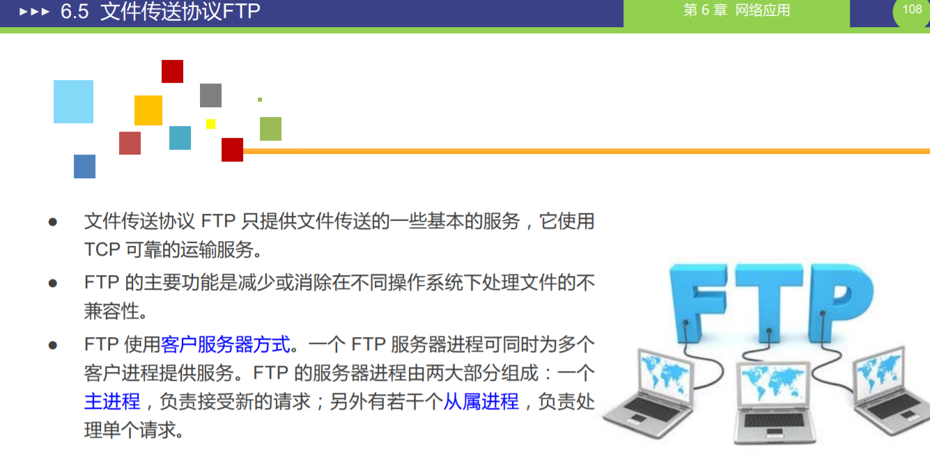

Slide 10
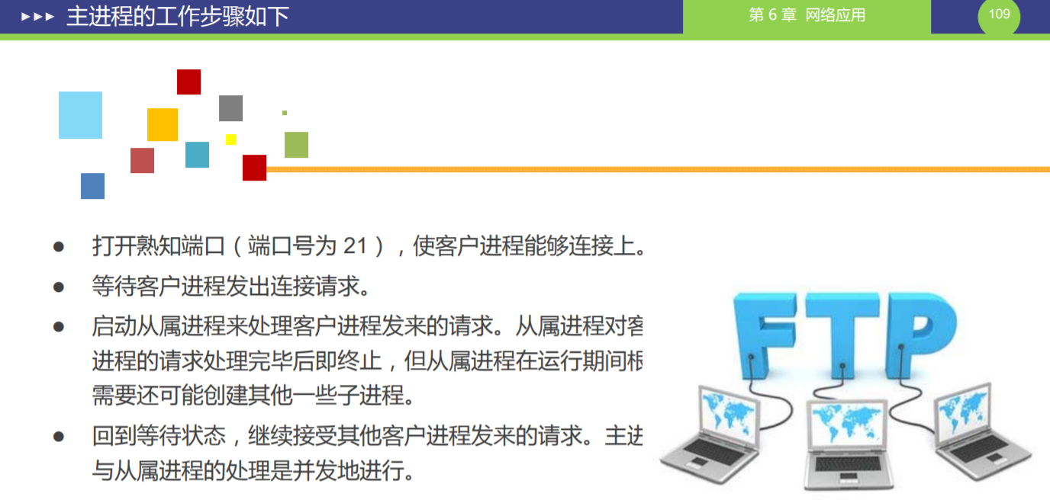

Slide 11
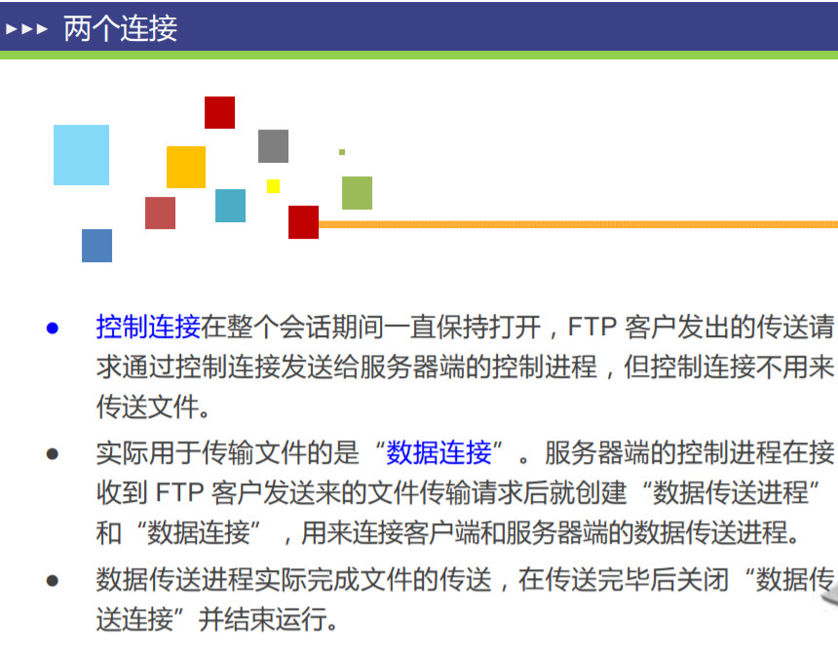
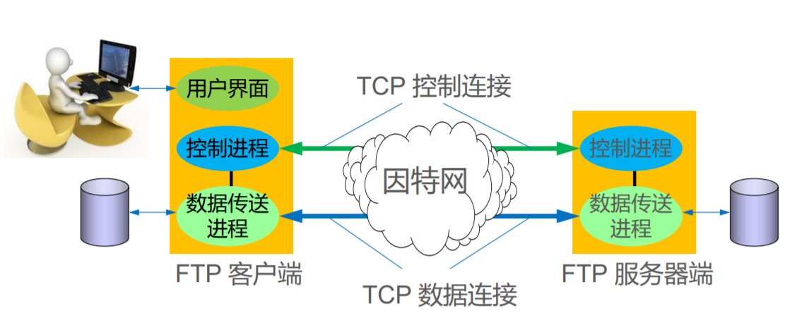
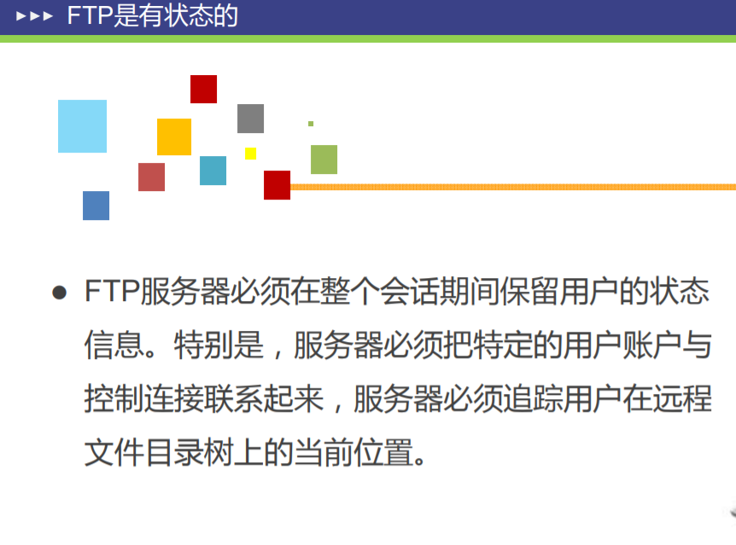

Slide 12
套接字
通过传输层进行数据通信时，TCP和UDP会遇到同时为多个应用程序进程提供并发服务的问题。多个TCP连接或多个应用程序进程可能需要通过同一个TCP协议端口传输数据。为了区别不同的应用程序进程和连接，许多计算机操作系统为应用程序与TCP／IP协议交互提供了称为套接字 (Socket)的接口，区分不同应用程序进程间的网络通信和连接。
socket 用于描述IP地址和端口，是一个通信链的句柄。应用程序通常通过"套接字"向网络发出请求或者应答网络请求。
Socket可以看成在两个程序进行通讯连接中的一个端点，一个程序将一段信息写入Socket中，该Socket将这段信息发送给另外一个Socket中，使这段信息能传送到其他程序中。

Slide 13
套接字生成
生成套接字，主要有3个参数：
使用的传输 层协议(TCP或UDP)
通信的目的IP地址
套接字
三个参数
使用的端口号
Socket原意是“插座”。通过将这3个参数结合起来，与一个“插座”Socket绑定，应用层就可以和传输 层通过套接字接口，区分来自不同应用程序进程或网络连接的通信，实现数据传输的并发服务。

Slide 14
套接字的连接过程
套接字之间的连接过程可以分为三个步骤：服务器监听，客户端请求，连接确认。
服务器监听：是服务器端套接字并不定位具体的客户端套接字，而是处于等待连接的状态，实时监控网络状态。
客户端请求：是指由客户端的套接字提出连接请求，要连接的目标是服务器端的套接字。为此，客户端的套接字必须首先描述它要连接的服务器的套接字，指出服务器端套接字的地址和端口号，然后就向服务器端套接字提出连接请求。
连接确认：是指当服务器端套接字监听到或者说接收到客户端套接字的连接请求，它就响应客户端套接字的请求，建立一个新的线程，把服务器端套接字的描述发给客 户端，一旦客户端确认了此描述，连接就建立好了。而服务器端套接字继续处于监听状态，继续接收其他客户端套接字的连接请求。

Slide 15
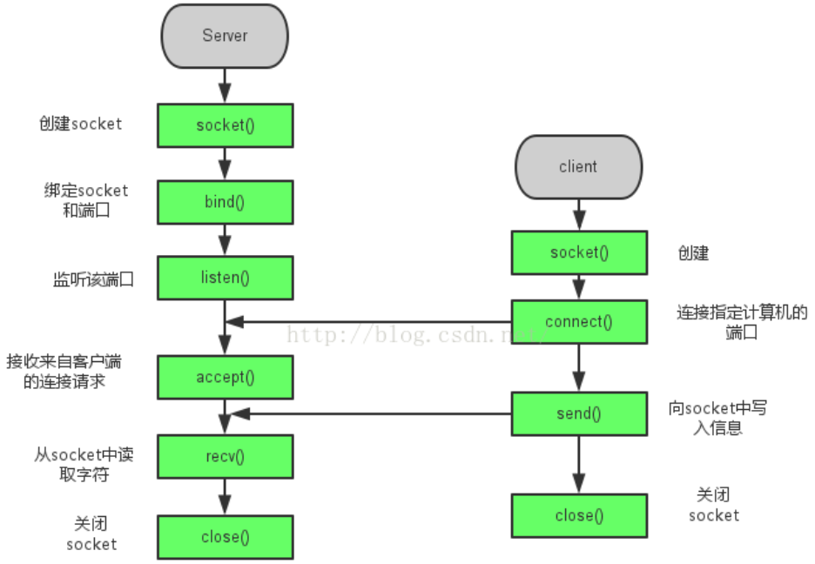
socket通信流程：

Slide 16
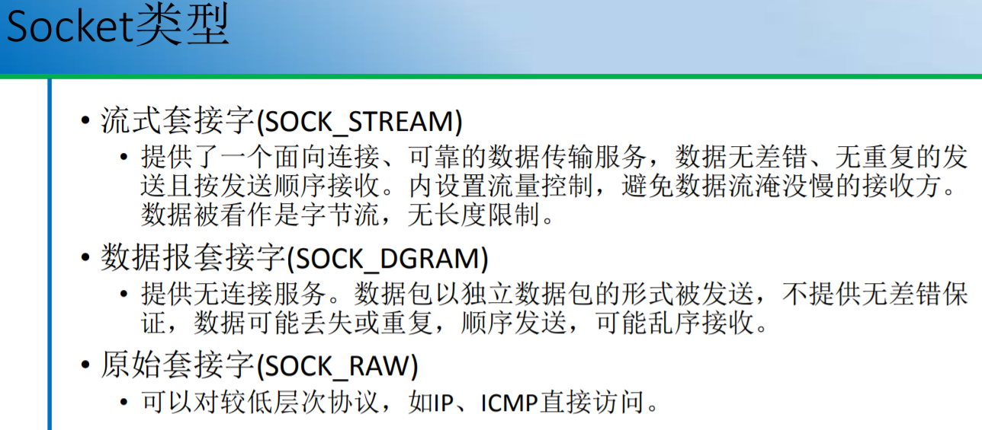

Slide 17
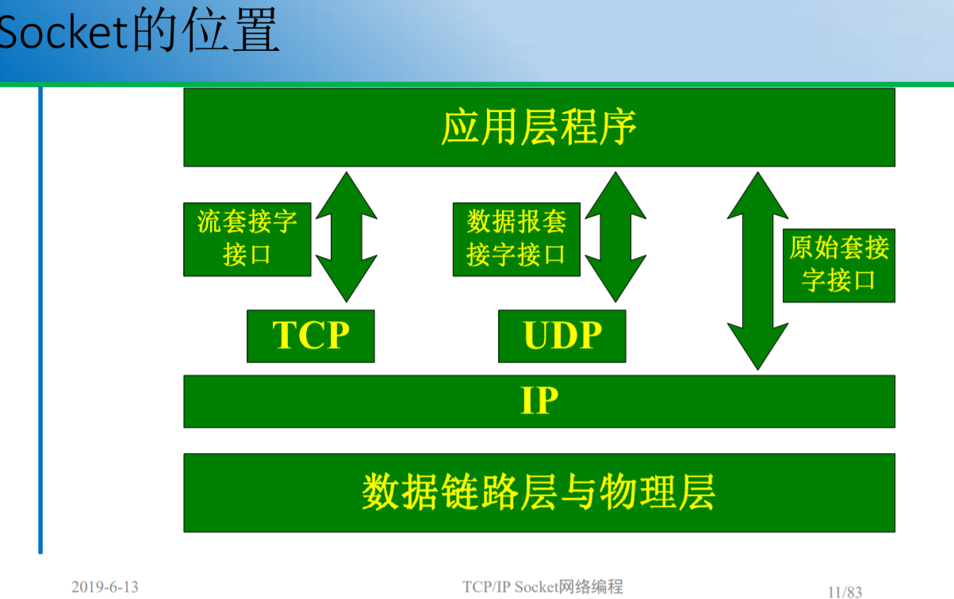

Slide 18
端口
通过IP地址确定了网络中的一台电脑后，该电脑上可能提供很多提供服务的应用，每一个应用都对应一个端口。
在Internet上有很多这样的主机，这些主机一般运行了多个服务软件 ，同时提供几种服务，每种服务都打开一个Socket，并绑定到一个端口上，不同的端口对应于不同的服务(应用程序)
例如：http 使用80端口， ftp使用21端口 smtp使用25端口

Slide 19
端口的作用:我们知道一台主机(对应一个IP地址)可以提供很多服务，比如web服务，ftp服务等等。如果只有一个IP，无法却分不同的网络服务，所以我们采用”IP+端口号”来区分不同的服务。
端口的定义:端口号是标识主机内唯一的一个进程，IP+端口号就可以标识网络中的唯一进程。在我们通常用的Socket编程中，IP+端口号就是套接字
端口号是由16比特进程编号，范围是0-65535，按照道理来讲，这些端口你都可以随便用。但是你不是vip用户，所以有一些端口被vip用户占着。比如FTP 21 Ssh 22等等,所以给端口分了类，规定你可以使用端口的范围。
端口的分类：分类的维度很多，这里我们按照服务端使用还是客户端使用分类
a.服务端使用的端口号
预留端口号：取值范围0-1023,这些端口我们编程的时候不能使用，是那些vip应用程序使用的，只有超级用户特权的应用才允许被分配一个预留端口号
登记端口号：取值范围1024-49151，就是我们平时编写服务器使用的端口号范围
b.客户端使用的端口号
取值范围49152-65535，这部分是客户端进程运行时动态选择的范围，又叫临时端口号

Slide 20
五元组
四元组是：
源IP地址、目的IP地址、源端口、目的端口
五元组是:
源IP地址、目的IP地址、协议号、源端口、目的端口
七元组是:
源IP地址、目的IP地址、协议号、源端口、目的端口，服务类型以及接口索引

